Slide 1
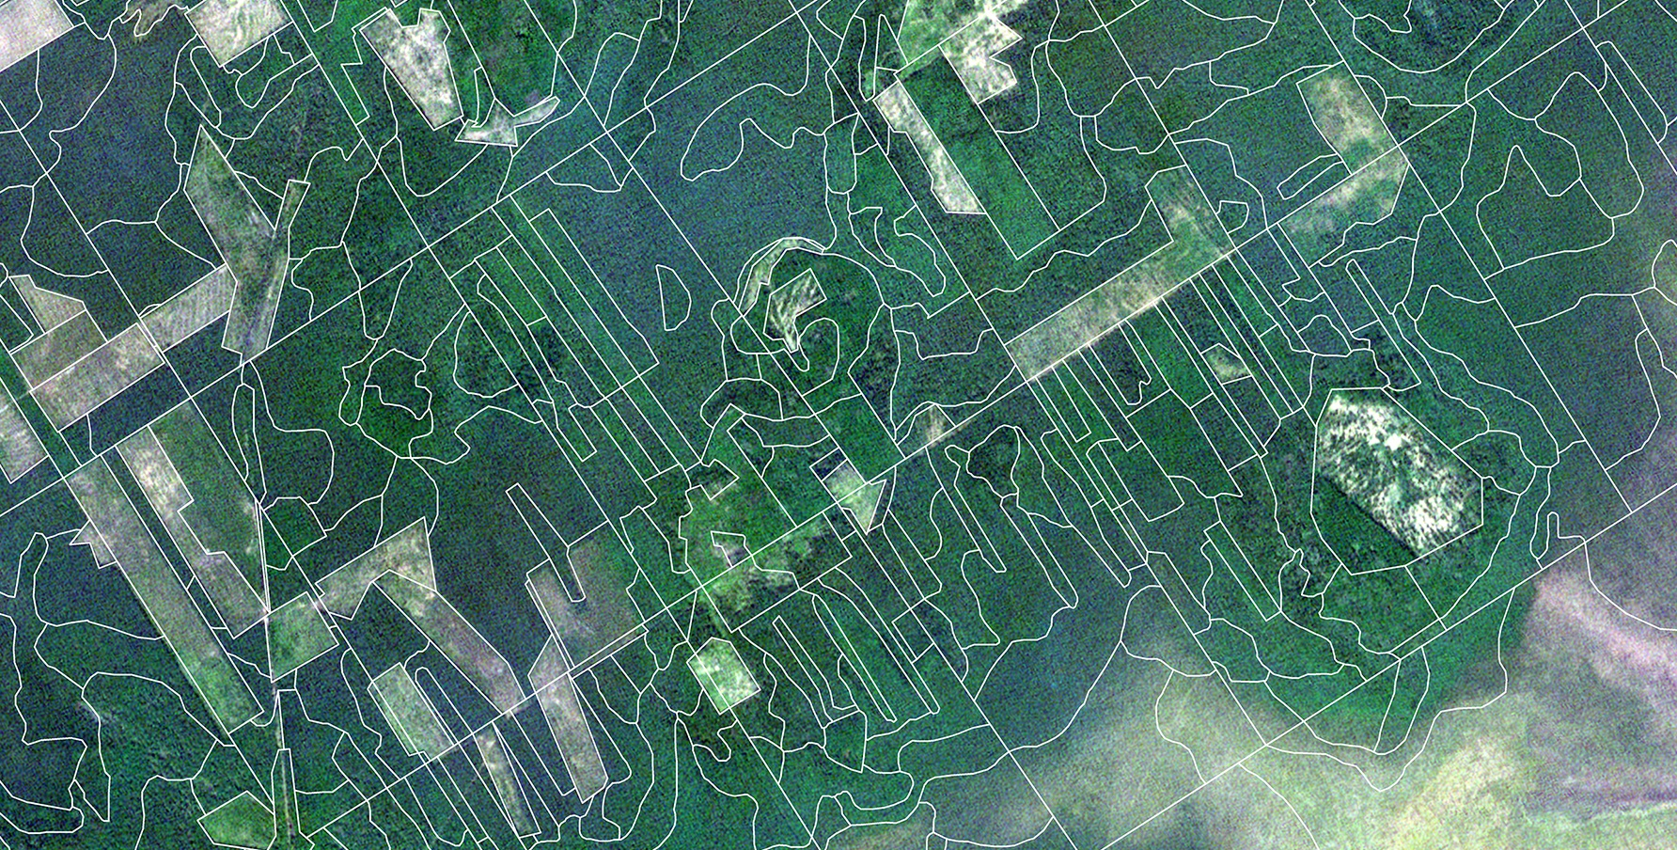
ПРИМЕНЕНИЕ ФГБУ «РОСЛЕСИНФОРГ» ИННОВАЦИОННЫХ ЦИФРОВЫХ СЕРВИСОВ, РАЗРАБОТАННЫХ ГК «РОСКОСМОС» ПРИ РЕШЕНИИ МОНИТОРИНГОВЫХ ЗАДАЧ В СФЕРЕ ЛЕСНОГО ХОЗЯЙСТВА
ЗАМЕСТИТЕЛЬ ДИРЕКТОРА Л.В. КОНОВАЛОВА

Slide 2
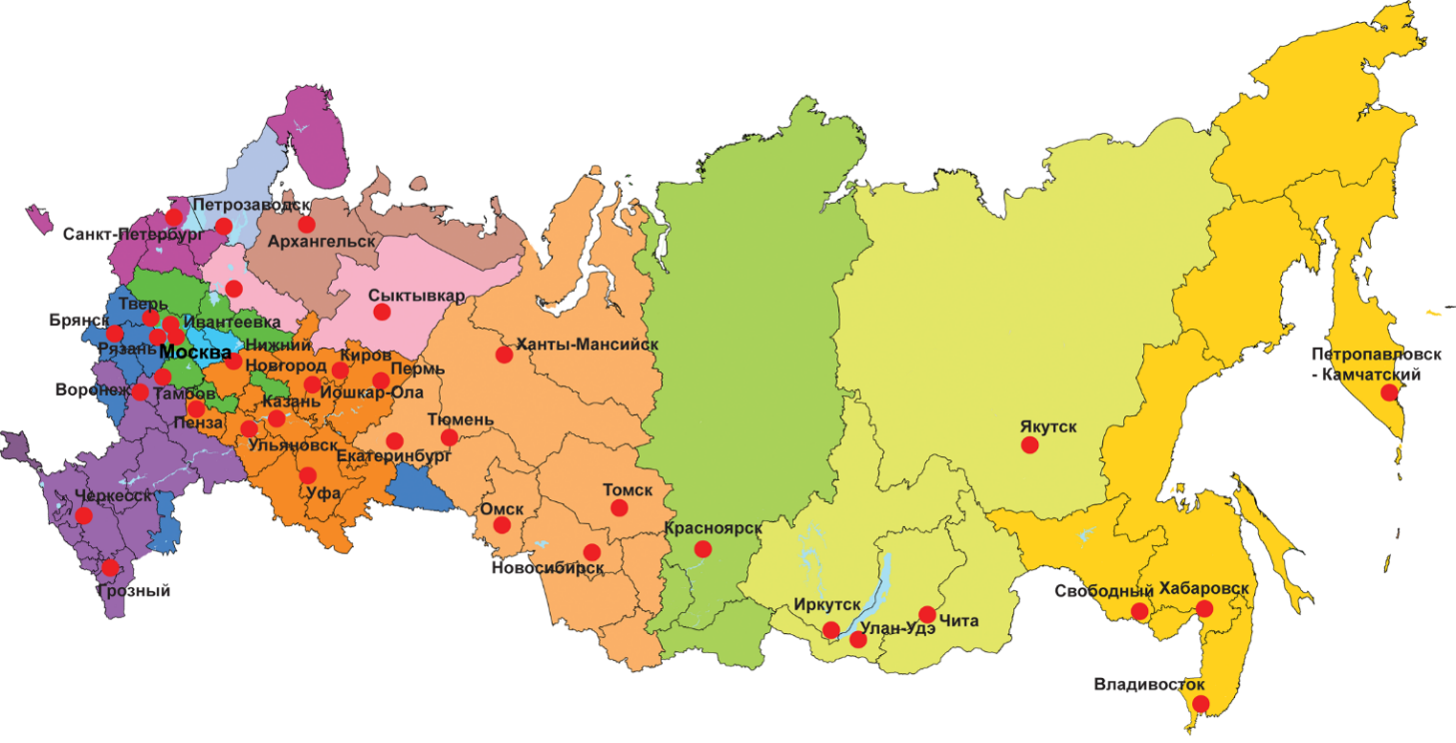
ФГБУ «РОСЛЕСИНФОРГ».
Текущая ситуация
ФГБУ «Рослесинфорг» – всероссийское научно-производственное объединение, специализирующееся на комплексном решении лесоучетных и лесоустроительных задач в интересах государства и оказании полного цикла услуг предприятиям лесного комплекса для организации максимально эффективного и сбалансированного использования лесных ресурсов России
35 | филиалов, центральный аппарат (г. Москва) |  | более 4 | тыс. работников
ФГБУ «Рослесинфорг» - ведущая лесоучетная организация Российской Федерации
35 филиалов, созданных на базе лесоустроительных предприятий, оснащенных самым современным оборудованием и новейшими технологиями
Свыше 4 тысяч высокопрофессиональных специалистов, использующих в своей работе передовые методы
БОЛЕЕ ЧЕМ 80-летняя история служения лесу

Slide 3
применение данных дзз И ГЕОИНФОРМАЦИОННЫХ Технологий в ФГБУ «Рослесинфорг»
ГОСУДАРСТВЕННАЯ ИНВЕНТАРИЗАЦИЯ ЛЕСОВ
РЕШЕНИЕ СТРАТЕГИЧЕСКИХ ЗАДАЧ ПО УПРАВЛЕНИЮ ЛЕСАМИ
ОЦЕНКА СОСТОЯНИЯ ЛЕСОВ, ИХ КОЛИЧЕСТВЕННЫХ И КАЧЕСТВЕННЫХ ХАРАКТЕРИСТИК
АНАЛИЗ КАЧЕСТВА ПРОВЕДЕНИЯ И РЕЗУЛЬТАТИВНОСТИ МЕРОПРИЯТИЙ ПО СОХРАНЕНИЮ ЛЕСОВ
АНАЛИЗ КАЧЕСТВА ПРОВЕДЕНИЯ И РЕЗУЛЬТАТИВНОСТИ МЕРОПРИЯТИЙ ПО ИСПОЛЬЗОВАНИЮ ЛЕСОВ И ВЫЯВЛЕНИЯ ВОЗДЕЙСТВИЯ НЕБЛАГОПРИЯТНЫХ ПРИРОДНЫХ ФАКТОРОВ НА ЛЕСА, В ТОМ ЧИСЛЕ В РЕЗУЛЬТАТЕ НАРУШЕНИЙ ЗАКОНОДАТЕЛЬСТВА
ЛЕСОУСТРОЙСТВО
РЕШЕНИЕ ЗАДАЧ ПО ОРГАНИЗАЦИИ ВЕДЕНИЯ ЛЕСНОГО ХОЗЯЙСТВА И ИСПОЛЬЗОВАНИЯ ЛЕСОВ
ОБЕСПЕЧЕНИЕ УСТАНОВЛЕНИЯ ГРАНИЦ ЛЕСНИЧЕСТВ
РЕШЕНИЕ ЗАДАЧИ ПО ОПИСАНИЮ МЕСТОПОЛОЖЕНИЯ ГРАНИЦ ЛЕСНИЧЕСТВ

Slide 4
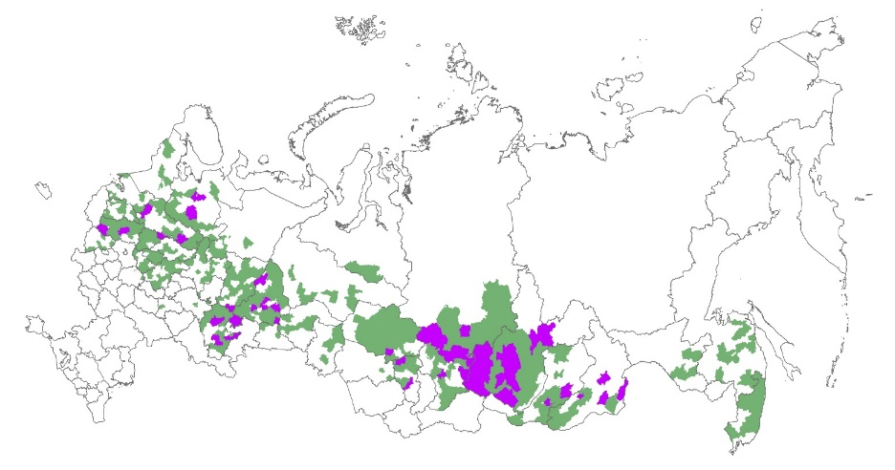
ДИСТАНЦИОННЫЙ МОНИТОРИНГ ИСПОЛЬЗОВАНИЯ ЛЕСОВ
ДИНАМИКА ОБЪЕМОВ РАБОТ
ДИСТАНЦИОННЫЙ МОНИТОРИНГ ИСПОЛЬЗОВАНИЯ ЛЕСОВ – ИНСТРУМЕНТ КОНТРОЛЯ ЗА ЗАГОТОВКОЙ ДРЕВЕСИНЫ, КОТОРЫЙ ОХВАТЫВАЕТ ЛЕСНИЧЕСТВА РОССИЙСКОЙ ФЕДЕРАЦИИ С ИНТЕНСИВНЫМ ЛЕСОПОЛЬЗОВАНИЕМ И ВЫСОКИМ РИСКОМ ВОЗНИКНОВЕНИЯ НЕЗАКОННЫХ РУБОК
ОБЪЕКТЫ ДИСТАНЦИОННОГО МОНИТОРИНГА 2022 ГОДА
ОБЪЕКТЫ НЕПРЕРЫВНОГО ДИСТАНЦИОННОГО
МОНИТОРИНГА 2022 ГОДА
ДИНАМИКА ОБЪЕМОВ РАБОТ ПО ДИСТАНЦИОННОМУ МОНИТОРИНГУ ИСПОЛЬЗОВАНИЯ ЛЕСОВ
С 2014 ГОДА ОБЪЕМЫ РАБОТ УВЕЛИЧИЛИСЬ НА 194 %
ДИНАМИКА ОБЪЕМОВ НЕЗАКОННОЙ РУБКИ НА ТЕРРИТОРИИ РФ
ДИСТАНЦИОННЫЙ МОНИТОРИНГ ИСПОЛЬЗОВАНИЯ ЛЕСОВ В НАСТОЯЩЕЕ ВРЕМЯ – ФЕДЕРАЛЬНАЯ СИСТЕМА БОРЬБЫ С НЕЗАКОННОЙ ЗАГОТОВКОЙ ДРЕВЕСИНЫ
БОЛЕЕ 70 % ОБЪЕМОВ НЕЗАКОННЫХ РУБОК ВЫЯВЛЕНО ПО РЕЗУЛЬТАТАМ ДИСТАНЦИОННОГО МОНИТОРИНГА ИСПОЛЬЗОВАНИЯ ЛЕСОВ

Slide 5
ДИСТАНЦИОННЫЙ МОНИТОРИНГ ИСПОЛЬЗОВАНИЯ ЛЕСОВ
ТЕХНОЛОГИЯ РАБОТ
ЦЕЛЬ: ВЫЯВЛЕНИЕ ПРИЗНАКОВ НАРУШЕНИЙ ЛЕСНОГО ЗАКОНОДАТЕЛЬСТВА
ДИСТАНЦИОННЫЙ МОНИТОРИНГ ИСПОЛЬЗОВАНИЯ ЛЕСОВ
ЕЖЕГОДНЫЙ МОНИТОРИНГ
НЕПРЕРЫВНЫЙ МОНИТОРИНГ
АНАЛИЗ ИСПОЛЬЗОВАНИЯ ЛЕСОВ, ЗА ПРЕДЫДУШИЙ ГОД И 1 КВАРТАЛ ТЕКУЩЕГО ГОДА
ЕЖЕМЕСЯЧНЫЙ АНАЛИЗ ИСПОЛЬЗОВАНИЯ ЛЕСОВ В ТЕКУЩЕМ ГОДУ
ПОДГОТОВКА МАТЕРИАЛОВ ДЗЗ
ФОРМИРОВАНИЕ ВЕКТОРНЫХ СЛОЕВ ЛЕСНИЧЕСТВ
Анализ ЛесЕГАИС
Дешифрирование материалов ДЗЗ. Верификация лесоизменений
Направление информации в ОИВ субъектов РФ
Анализ полученных ответов
Подготовка итоговых отчетных материалов
ОСНОВОЙ ДЛЯ ДИСТАНЦИОННОГО МОНИТОРИНГА ИСПОЛЬЗОВАНИЯ ЛЕСОВ ЯВЛЯЮТСЯ:
МАТЕРИАЛЫ ДЗЗ
МАТЕРИАЛЫ ЛЕСОУСТРОЙСТВА
ЛЕСЕГАИС

Slide 6
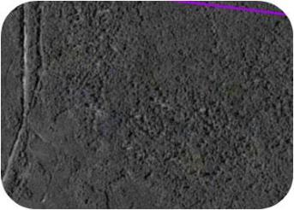
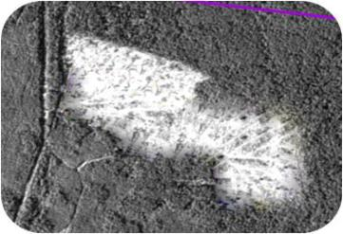
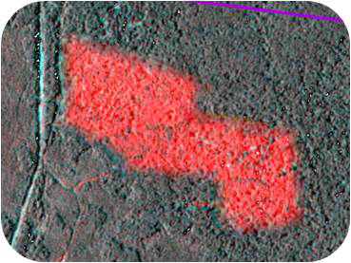
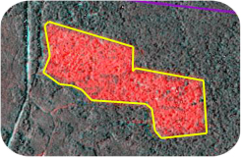
ДИСТАНЦИОННЫЙ МОНИТОРИНГ ИСПОЛЬЗОВАНИЯ ЛЕСОВ
ТЕХНОЛОГИЯ РАБОТ
АРХИВНЫЙ СНИМОК
ТЕКУЩИЙ СНИМОК
МУЛЬТИВРЕМЕННОЙ КОМПОЗИТ
КОНТУР ЛЕСОИЗМЕНЕНИЯ
ВЕРИФИКАЦИЯ С ЛЕСЕГАИС
ИНФОРМАЦИЯ О ЛЕГАЛЬНОЙ ЗАГОТОВКЕ ЕСТЬ
ИНФОРМАЦИИ О ЛЕГАЛЬНОЙ ЗАГОТОВКЕ НЕТ
ПРИ ЕЖЕГОДНОМ МОНИТОРИНГЕ ДЕШИФРИРОВАНИЕ МАТЕРИАЛОВ ДЗЗ ВЫПОЛНЯЕТСЯ 1 РАЗ ПО КАЖДОМУ ОБЪЕКТУ РАБОТ ЗА ГОД ПРОВЕДЕНИЯ РАБОТ
ПРИ НЕПРЕРЫВНОМ ДИСТАНЦИОННОМ МОНИТОРИНГЕ ДЕШИФРИРОВАНИЕ МАТЕРИАЛОВ ДЗЗ ВЫПОЛНЯЕТСЯ ЕЖЕМЕСЯЧНО ПО КАЖДОМУ ОБЪЕКТУ РАБОТ
ВЕКТОРА
ЛЕГАЛЬНЫХ
ЛЕСОСЕК
ПРИЗНАКИ ЛЕСО-НАРУШЕНИЙ

Slide 7
ВЗАИМОДЕЙСТВИЕ РОСЛЕСХОЗА И ГК «РОСКОМОС»
В РАМКАХ ВЗАИМОДЕЙСТВИЯ ФЕДЕРАЛЬНОГО АГЕНТСТВА ЛЕСНОГО ХОЗЯЙСТВА И ГОСУДАРСТВЕННОЙ КОРПОРАЦИИ «РОСКОСМОС» В 2021 ГОДУ ЗАКЛЮЧЕНО МЕЖВЕДОМСТВЕННОЕ СОГЛАШЕНИЕ ОТ 17.12.2021Г. В ЦЕЛЯХ ЭФФЕКТИВНОГО ВЗАИМОДЕЙСТВИЯ В ПОЛУЧЕНИИ, ОБРАБОТКЕ И ИСПОЛЬЗОВАНИИ ИНФОРМАЦИИ, ПОЛУЧАЕМОЙ С ОТЕЧЕСТВЕННЫХ КОСМИЧЕСКИХ СИСТЕМ ДИСТАНЦИОННОГО ЗОНДИРОВАНИЯ ЗЕМЛИ.
СОГЛАШЕНИЕ ВКЛЮЧАЕТ В СЕБЯ ВОПРОСЫ ПРЕДОСТАВЛЕНИЯ МАТЕРИАЛОВ ДЗЗ С ОТЕЧЕСТВЕННЫХ КОСМИЧЕСКИХ АППАРАТОВ, А ТАКЖЕ ПРИМЕНЕНИЕ ЦИФРОВЫХ СЕРВИСОВ, РАЗРАБОТАННЫХ ГК «РОСКОСМОС» ПРИ РЕШЕНИИ ЗАДАЧ В СФЕРЕ ЛЕСНОГО ХОЗЯЙСТВА.
МАТЕРИАЛЫ ДЗЗ С ОТЕЧЕСТВЕННЫХ КОСМИЧЕСКИХ АППАРАТОВ ПРИМЕНЯЮТСЯ ФГБУ «РОСЛЕСИНФОРГ» ПРИ СЛЕДУЮЩИХ ВИДАХ РАБОТ:
ДИСТАНЦИОННЫЙ МОНИТОРИНГ ИСПОЛЬЗОВАНИЯ ЛЕСОВ
ОПРЕДЕЛЕНИЕ КОЛИЧЕСТВЕННЫХ И КАЧЕСТВЕННЫХ ХАРАКТЕРИСТИК ЛЕСОВ
УСТАНОВЛЕНИЕ ГРАНИЦ ЛЕСНИЧЕСТВ
ЛЕСОУСТРОЙСТВО

Slide 8
ВЗАИМОДЕЙСТВИЕ РОСЛЕСХОЗА И ГК «РОСКОМОС»
В 2021 ГОДУ ОБЕСПЕЧЕНИЕ ПОТРЕБНОСТИ ФГБУ «РОСЛЕСИНФОРГ» В МАТЕРИАЛАХ КОСМИЧЕСКОЙ СЪЕМКИ СОСТАВИЛО 59 %.
В 2021 ГОДУ ПОТРЕБНОСТЬ СОСТАВИЛА - 1 161,1 МЛН. ГА, В ТОМ ЧИСЛЕ:
АРХИВНАЯ КОСМИЧЕСКАЯ СЪЕМКА - 634,6 МЛН. ГА;
ТЕКУЩАЯ КОСМИЧЕСКАЯ СЪЕМКА – 526,5 МЛН. ГА
ОБЕСПЕЧЕНИЕ МАТЕРИАЛАМИ ДЗЗ С ОТЕЧЕСТВЕННЫХ КОСМИЧЕСКИХ АППАРАТОВ

Slide 9
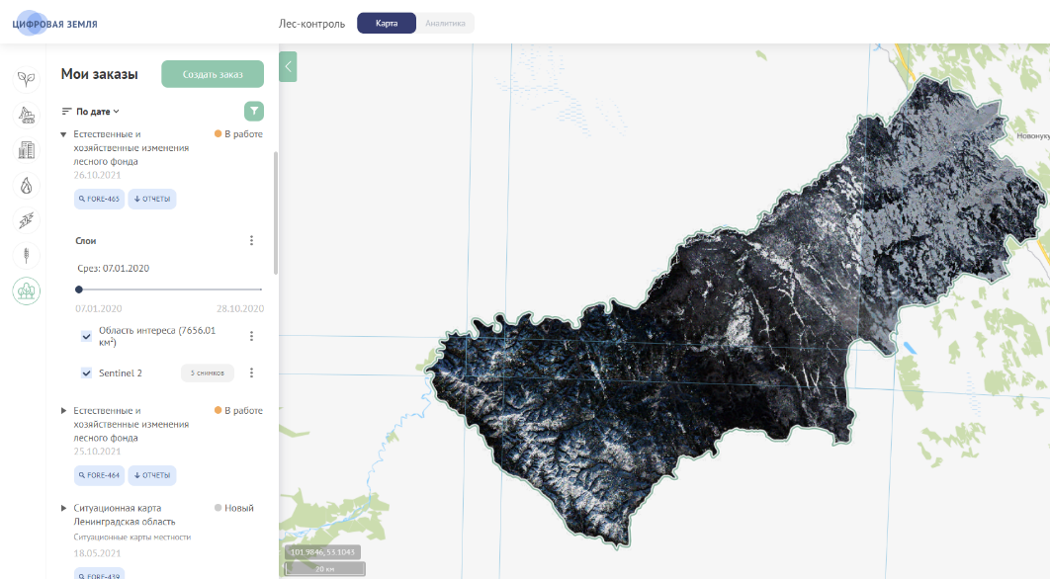
ВЗАИМОДЕЙСТВИЕ РОСЛЕСХОЗА И ГК «РОСКОМОС»
ЦИФРОВЫЕ СЕРВИСЫ, РАЗРАБОТАННЫЕ гк «РОСКОСМОС»
В РАМКАХ СЕРВИСА «ЦИФРОВАЯ ЗЕМЛЯ» ФУНКЦИОНИРУЕТ НЕЙРОСЕТЬ, ПОЗВОЛЯЮЩАЯ В АВТОМАТИЗИРОВАННОМ РЕЖИМЕ ПО МАТЕРИАЛАМ ДЗЗ ВЫЯВЛЯТЬ РУБКИ ЛЕСНЫХ НАСАЖДЕНИЙ.
ГК «РОСКОСМОС» РАЗРАБОТАН СЕРВИС «ЦИФРОВАЯ ЗЕМЛЯ»
ФГБУ «РОСЛЕСИНФОРГ» СОВМЕСТНО С АО «ТЕРРАТЕХ» С 2020 ГОДА РЕАЛИЗУЮТ ПИЛОТНЫЙ ПРОЕКТ ПО ВЫЯВЛЕНИЮ НЕЗАКОННЫХ РУБОК С ПРИМЕНЕНИЕМ ТЕХНОЛОГИИ НЕЙРОСЕТИ.

Slide 10
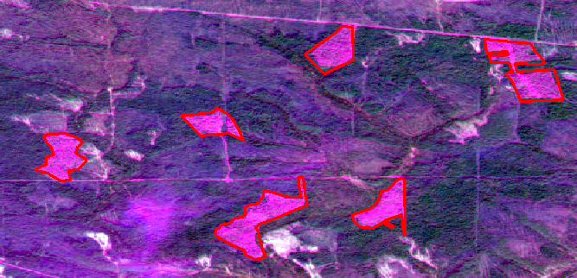
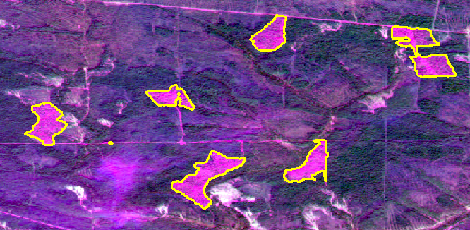
ВЗАИМОДЕЙСТВИЕ РОСЛЕСХОЗА И ГК «РОСКОМОС»
ПИЛОТНЫЕ ПРОЕКТЫ
РЕЗУЛЬТАТЫ ПИЛОТНОГО ПРОЕКТА
ВЕКТОРНЫЕ ГРАНИЦЫ РУБОК ПРИ ДИСТАНЦИОННОМ МОНИТОРИНГЕ ИСПОЛЬЗОВАНИЯ ЛЕСОВ
ВЕКТОРНЫЕ ГРАНИЦЫ РУБОК, ВЫЯВЛЕННЫЕ НЕЙРОСЕТЬЮ
ПО РЕЗУЛЬТАТАМ РЕАЛИЗАЦИИ ПИЛОТНЫХ ПРОЕКТОВ БЫЛО ПРЕДЛОЖЕНО ПРОВЕСТИ В 2022 ГОДУ ЭКСПЕРИМЕНТ ПО ПРИМЕНЕНИЮ ЦИФРОВЫХ СРЕВИСОВ, РАЗРАБОТАННЫХ ГК «РОСКОСМОС» ПРИ ПРОВЕДЕНИИ НЕПРЕРЫВНОГО ДИСТАНЦИОННОГО МОНИТОРИНГА ИСПОЛЬЗОВАНИЯ ЛЕСОВ

Slide 11
ВЗАИМОДЕЙСТВИЕ РОСЛЕСХОЗА И ГК «РОСКОМОС»
СХЕМА ВЗАИМОДЕЙСТВИЯ ПРИ ЭКСПЕРИМЕНТЕ
СХЕМА ВЗАИМОДЕЙСТВИЯ ИСПОЛНИТЕЛЕЙ ЭКСПЕРИМЕНТА
ГК «РОСКОСМОС
(АО «ТЕРРА ТЕХ»)
АВТОМАТИЗИРОВАННОЕ ПОЛУЧЕНИЕ И ОБРАБОТКА МАТЕРИАЛОВ ДЗЗ НЕЙРОСЕТЬЮ
ЛесЕГАИС
РАЗРЕШИТЕЛЬНЫЕ ДОКУМЕНТЫ, В Т.Ч. ЛЕСНЫЕ ДЕКЛАРАЦИИ В ЭЛЕКТРОННОМ ВИДЕ (XML)
ИНФОРМАЦИЯ О ЛЕГАЛЬНОМ ИСПОЛЬЗОВАНИИ
ЛЕСОВ
РЕЗУЛЬТАТЫ РАБОТЫ НЕЙРОСЕТИ
ВЕКТОРА
ЛЕСОИЗМНЕНИЙ
ФГБУ «РОСЛЕСИНФОРГ»
Верификация результатов
Работы нейросети,
Определение признаков
Лесонарушений
ОРГАНЫ ГОСУДАРСТВЕННОЙ ВЛАСТИ СУБЪЕКТОВ РФ предоставление первичных материалов, проведение проверочных мероприятий
СЕТЕВОЕ ОБМЕННОЕ ХРАНИЛИЩЕ
ИНФОРМАЦИЯ
О ПРИЗНАКАХ ЛЕСОНАРУШЕНИЙ
ИНФОРМАЦИЯ О ВЫЯВЛЕННЫХ ПРИЗНАКАХ ЛЕСОНАРУШЕНИЙ
ВСЕГО ПРОВЕДЕНО 44 ИТЕРАЦИИ ЦИФРОВОЙ ЗЕМЛИ
ВЫЯВЛЕНО 130 КОНТУРОВ С ПРИЗНАКАМИ ЛЕСОИЗМЕНЕНИЙ, ИЗ КОТОРЫХ 99 ЛЕГАЛЬНЫЕ РУБКИ БЕЗ НАРУШЕНИЙ, 3 РУБКИ С ПРИЗНАКАМИ НАРУШЕНИЯ ЗАКОНОДАТЕЛЬСТВА, 1 ВЕТРОВАЛ И 27 - ОШИБКИ РАБОТЫ НЕЙРОСЕТИ.
ИЗ 99 ЛЕГАЛЬНЫХ РУБОК, ВЫЯВЛЕННЫХ НЕЙРОСЕТЬЮ, 70 БЫЛИ ВЫЯВЛЕНЫ ОПЕРАТИВНЕЕ,
ЧЕМ ФГБУ «РОСЛЕСИНФОРГ»
ПРАВОХРАНИТЕЛЬНЫЕ ОРГАНЫ

Slide 12
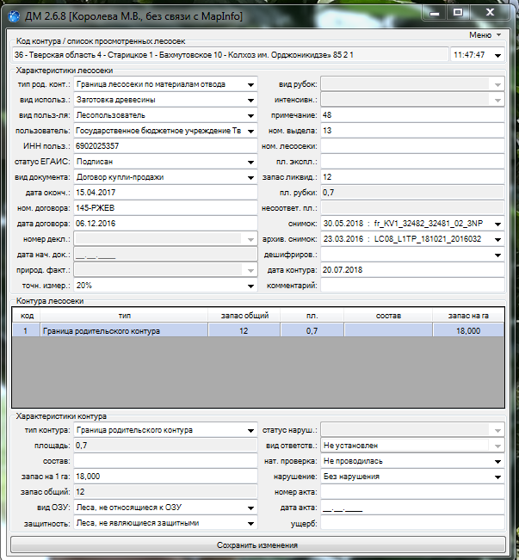
АВТОМАТИЗАЦИЯ ПРОИЗВОДСТВЕННЫХ ПРОЦЕССОВ
РАЗРАБОТКА ОТРАСЛЕВЫХ ПРОГРАММНЫХ ПРОДУКТОВ
ФГБУ «РОСЛЕСИНФОРГ» РАЗРАБОТАНА СИСТЕМА АВТОМАТИЗАЦИИ РАБОТ – ПРОГРАММНЫЙ МОДУЛЬ АРМ ДМ-3
ВОЗМОЖНОСТИ АРМ ДМ 3
СЕТЕВОЕ ВЗАИМОДЕЙСТВИЕ МЕЖДУ СЕРВЕРАМИ ОРГАНИЗОВАНО ПО ТИПУ «ЗВЕЗДА»
ВЕКТОРИЗАЦИЯ
ЗАПОЛНЕНИЕ АТРИБУТИВНЫХ ДАННЫХ
СОДЕРЖИТ В СЕБЕ ИНФОРМАЦИЮ О КВАРТАЛЬНОЙ СЕТИ И ОБ АРЕНДНЫХ ОТНОШЕНИЯХ
ЦЕЛЬ:
СНИЖЕНИЕ ТРУДОЗАТРАТ ПРИ ВЫПОЛНЕНИИ РАБОТ ПО МОНИТОРИНГУ, АВТОМАТИЗАЦИЯ ПРИ ПОЛУЧЕНИИ ОТЧЕТНЫХ МАТЕРИАЛОВ
СИСТЕМА ПОДДЕРЖИВАЕТСЯ SQL - СЕРВЕРОМ
УЗЛОВЫЕ СЕРВЕРА РАСПОЛОЖЕНЫ В КРУПНЫХ ФИЛИАЛАХ ФГБУ «РОСЛЕСИНФОРГ» С ЦЕНТРАЛЬНЫМ СЕРВЕРОМ В ЦА УЧРЕЖДЕНИЯ
В МОДУЛЕ АРМ ДМ 3 ВЫПОЛНЯЮТСЯ РАБОТЫ ПО ДИСТАНЦИОННОМУ МОНИТОРИНГУ ИСПОЛЬЗОВАНИЯ ЛЕСОВ (ВЕКТОРИЗАЦИЯ ЛЕСОИЗМЕНЕНИЙ, НАПОЛНЕНИЕ БАЗЫ ДАННЫХ, ВЕДЕНИЕ БАЗЫ ДАННЫХ АРЕНДНЫХ ОТНОШЕНИЙ, АВТОМАТИЗИРОВАННОЕ ПОСТРОЕНИЕ ЛЕСОСЕК ПО ДАННЫМ XML ЛЕСНЫХ ДЕКЛАРАЦИЙ, ПОЛУЧЕНИЕ ОТЧЕТНЫХ МАТЕРИАЛОВ).

Slide 13
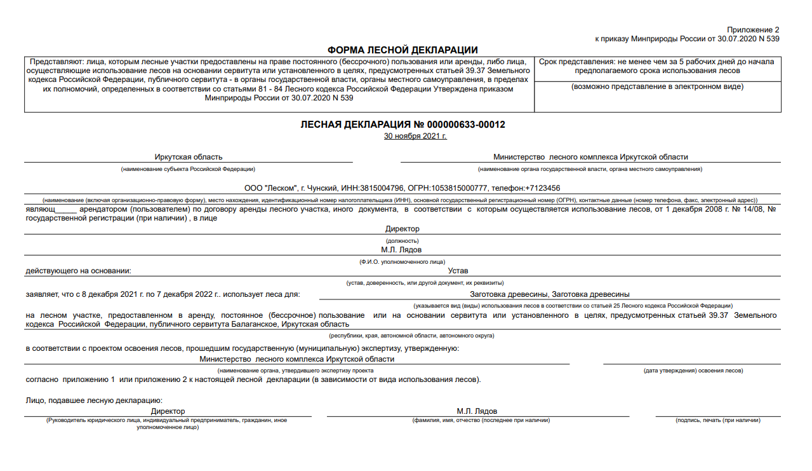
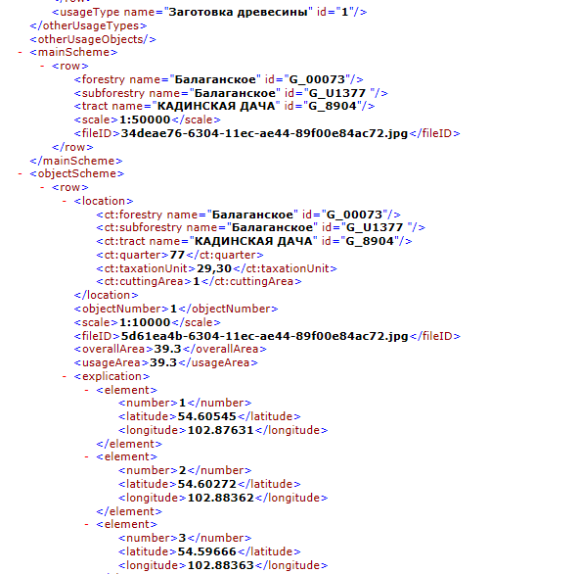
АВТОМАТИЗАЦИЯ ПРОИЗВОДСТВЕННЫХ ПРОЦЕССОВ
АВТОМАТИЗАЦИЯ ВЕРИФИКАЦИИ С БАЗОЙ ЛЕГАЛЬНОГО ИСПОЛЬЗОВАНИЯ ЛЕСОВ
В СООТВЕТСТВИИ С ПРИКАЗОМ МИНПРИРОДЫ РОССИИ ОТ 29.04.2021 № 303 С 01.03.2022 ЛЕСНАЯ ДЕКЛАРАЦИЯ В ФОРМЕ ЭЛЕКТРОННОГО ДОКУМЕНТА ФОРМИРУЕТСЯ В ВИДЕ ФАЙЛОВ В ФОРМАТЕ XML
XML ФАЙЛ ЛЕСНОЙ ДЕКЛАРАЦИИ СОДЕРЖИТ В СЕБЕ ТАКЖЕ ИНФОРМАЦИЮ О ПРОСТРАНСТВЕННОМ РАСПОЛОЖЕНИИ ЛЕСОСЕК

Slide 14
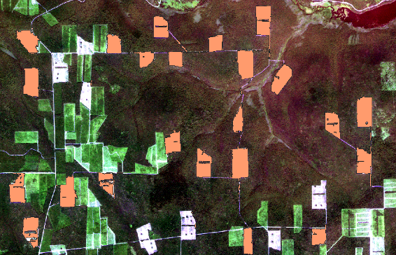
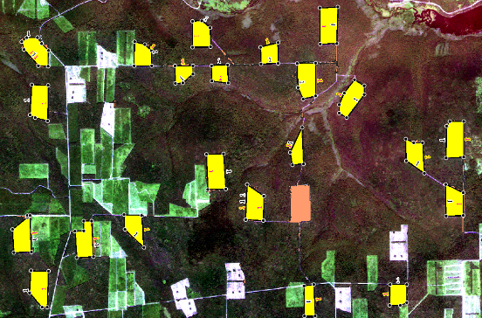
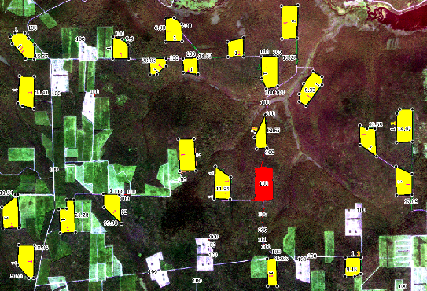
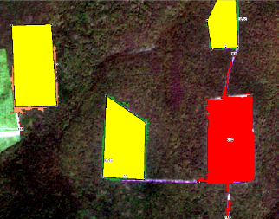
АВТОМАТИЗАЦИЯ ПРОИЗВОДСТВЕННЫХ ПРОЦЕССОВ
АВТОМАТИЗИРОВАННОЕ ПОСТРОЕНИЕ КОНТУРОВ ЛЕГАЛЬНЫХ ЛЕСОСЕК
КОНТУРА ЛЕСОСЕК, ПОСТРОЕННЫХ ИЗ XML ЛЕСНЫХ ДЕКЛАРАЦИЙ
ПРОСТРАНСТВЕННЫЙ АНАЛИЗ ЛЕСОИЗМЕНЕНИЙ И КОНТУРОВ ЛЕСОСЕК
КОНТУРА ЛЕСОИЗМЕНЕНИЙ
АВТОМАТИЗИРОВАННОЕ ПОСТРОЕНИЕ КОНТУРОВ ЛЕСОСЕК ПО XML ЛЕСНЫХ ДЕКЛАРАЦИЙ
ПРОСТРАНСТВЕННЫЙ АНАЛИЗ КОНТУРОВ ЛЕСОСЕК И ВЫЯВЛЕННЫХ ЛЕСОИЗМЕНИЙ
В ГИС-СРЕДЕ ПРОИЗВОДИТСЯ ПАКЕТНАЯ ЗАГРУЗКА XML ЛЕСНЫХ ДЕКЛАРАЦИЙ С ПОСЛЕДУЮЩИМ АВТОМАТИЗИРОВАННЫМ ПОСТРОЕНИЕМ ИХ ВЕКТОРНЫХ ГРАНИЦ.
С ПРИМЕНЕНИЕМ МОДУЛЯ ПРОСТРАНСТВЕННОГО АНАЛИЗА ВЫЯВЛЯЮТСЯ ЛЕСОИЗМЕНЕНИЯ, НА ТЕРРИТОРИЮ КОТОРЫХ ОТСУТСТВУЮТ РАЗРЕШИТЕЛЬНЫЕ ДОКУМЕНТЫ
НА КАЧЕСТВО АВТОМАТИЗИРОВАННОГО ПОСТРОЕНИЯ ВЕКТОРНЫХ ГРАНИЦ ЛЕСОСЕК ВЛИЯЕТ КОРРЕКТНОСТЬ ЗАПОЛНЕНИЯ ДАННЫХ И ФОРМАТ ВНЕСЕННЫХ КООРДИНАТ ПОВОРОТНЫХ ТОЧЕК ПРИ ОТВОДАХ ЛЕСОСЕК

Slide 15
АВТОМАТИЗАЦИЯ ПРОИЗВОДСТВЕННЫХ ПРОЦЕССОВ
АВТОМАТИЗИРОВАННОЕ ПОСТРОЕНИЕ КОНТУРОВ ЛЕГАЛЬНЫХ ЛЕСОСЕК
ПОСТРОЕНИЕ ВЕКТОРНЫХ ГРАНИЦ ЛЕСОСЕК ПО ДАННЫМ XML ЛЕСНЫХ ДЕКЛАРАЦИЙ
НА КАЧЕСТВО АВТОМАТИЗИРОВАННОГО ПОСТОЕНИЯ ВЕКТОРНЫХ ГРАНИЦ ЛЕСОСЕК ВЛИЯЕТ КОРРЕКТНОСТЬ ЗАПОЛНЕНИЯ ДАННЫХ И ФОРМАТ КООРДИНАТ ПОВОРОТНЫХ ТОЧЕК ПРИ ОТВОДЕ

Slide 16
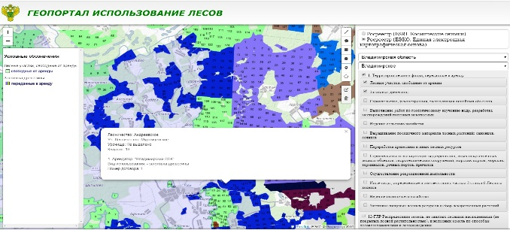
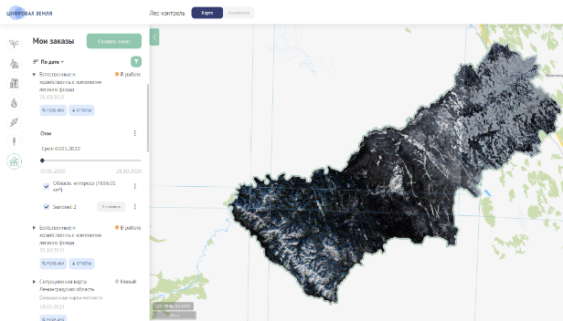
ПЕРСПЕКТИВЫ СОЗДАНИЯ ЕДИНОГО ОТРАСЛЕВОГО ИНФОРМАЦИОННОГО РЕСУРСА
СОЗДАНИЕ ФГИС ЛК
ДИСТАНЦИОННЫЙ МОНИТОРИНГ
ГОСУДАРСТВЕННАЯ ИНВЕНТАРИЗАЦИЯ ЛЕСОВ
С ПРИМЕНЕНИЕМ СЕРВИСА ЦИФРОВАЯ ЗЕМЛЯ ПРОИЗВОДИТСЯ ОБРАБОТКА МАТЕРИАЛОВ ДЗЗ И ВЫДАЧА КОНЕЧНОГО РЕЗУЛЬТАТА (КОНТУРА ЛЕСОИЗМЕНЕНИЙ)
ОТКРЫТЫЙ КАРТОГРАФИЧЕСКИЙ WEB-РЕСУРС, созданный для повышения открытости и доступности информации о лесах страны.
ЭЛЕМЕНТ ВИЗУАЛИЗАЦИИ ДАННЫХ О ЛЕСАХ
ФГИС ЛК
УСТАНОВЛЕННЫЕ ГРАНИЦЫ ЛЕСНИЧЕСТВ
ЛЕСОУСТРОЙСТВО
ПРИ СОЗДАНИИ ФГИС ЛК БУДЕТ СОЗДАН ЕДИНЫЙ ИНФОРМАЦИОННЫЙ РЕСУРС, СОДЕРЖАЩИЙ В СЕБЕ ВСЮ ИНФОРМАЦИЮ О ЛЕСАХ РОССИИ

Slide 17
ПЕРСПЕКТИВЫ СОЗДАНИЯ ЕДИНОГО ОТРАСЛЕВОГО ИНФОРМАЦИОННОГО РЕСУРСА
ПРИ ИСПОЛЬЗОВАНИИ ФГИС ЛК БУДУТ РЕШАТЬСЯ СЛЕДУЮЩИЕ ЗАДАЧИ:
ДОСТУП К АКТУАЛЬНОЙ ИНФОРМАЦИИ О ЛЕСАХ РОССИЙСКОЙ ФЕДЕРАЦИИ
ОПЕРАТИВНЫЙ КОНТРОЛЬ ЗА ВЕДЕНИЕМ ЛЕСОХОЗЯЙСТВЕННОЙ ДЕЯТЕЛЬНОСТИ
РЕШЕНИЕ ЗАДАЧ СТРАТЕГИЧЕСКОГО ПЛАНИРОВАНИЯ
ОПЕРАТИВНОЕ ВЫЯВЛЕНИЕ ПРИЗНАКОВ НАРУШЕНИЙ ЛЕСНОГО ЗАКОНОДАТЕЛЬСТВА

Slide 18
СПАСИБО ЗА ВНИМАНИЕ!

